Slide 1
«Зимние колядки»
Открытое занятие
Программа дополнительного образования
«Россыпь народной мудрости»
Педагог дополнительного образования:
Дахно Жанна Михайловна
г.Кулебаки 2015 г.

Slide 2
Расшифруй название праздника
Р
О
Ж
Д
Е
С
Т
В
О
Х
Р
И
С
Т
О
В
О

Slide 3
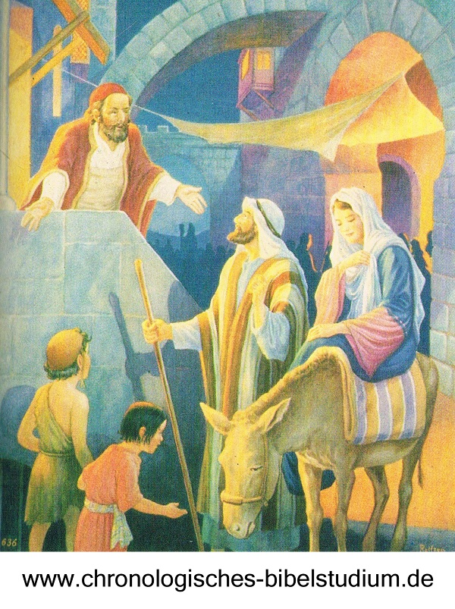
Дева Мария и Иосиф

Slide 4
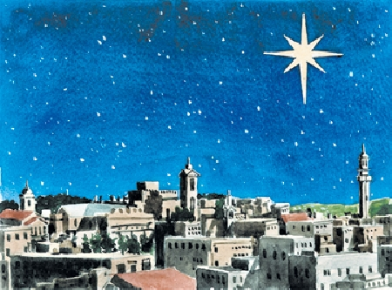
город Вифлеем

Slide 5
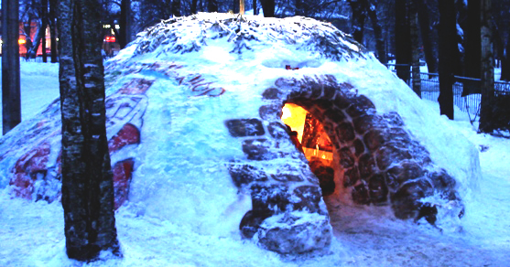
Пещера для загона скота

Slide 6
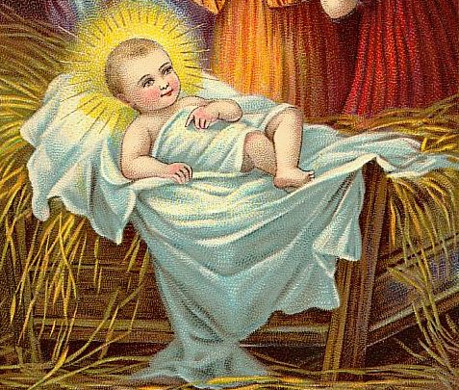
Ясли или вертеп
Младенец Иисус Христос

Slide 7
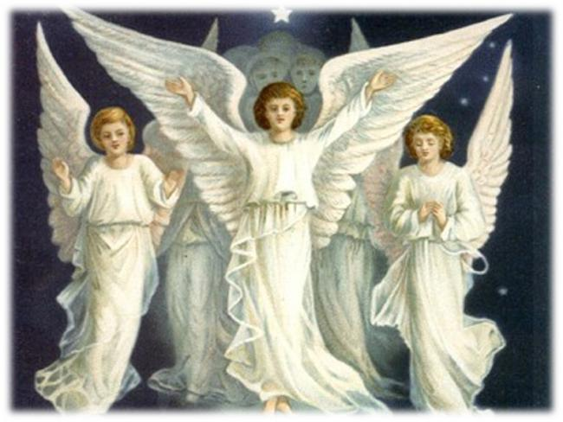
Ангелы

Slide 8
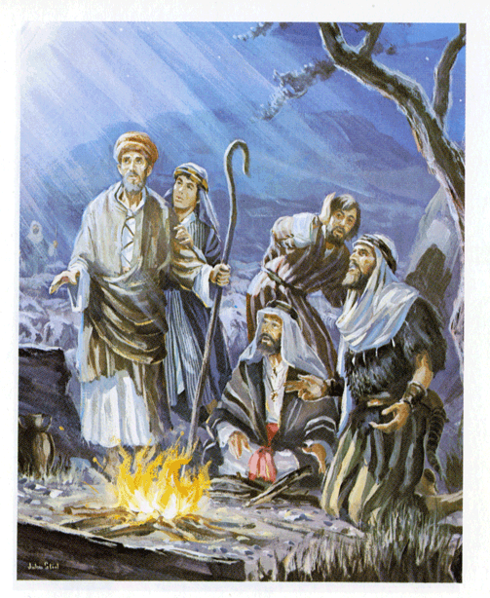
Пастухи

Slide 9
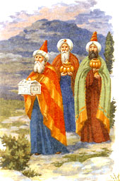
Мудрецы

Slide 10
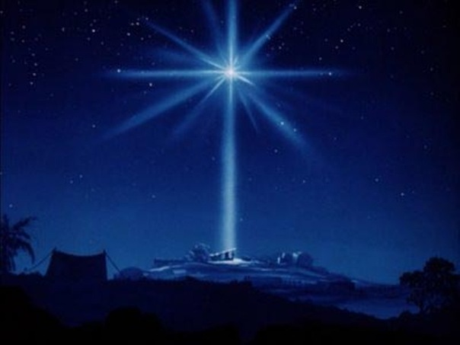
Вифлеемская звезда

Slide 11
Рождество Христово

Slide 12
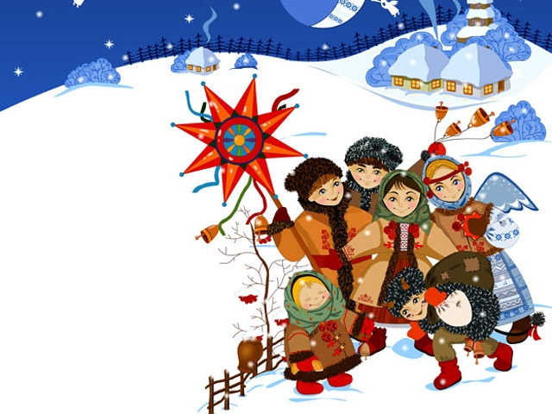
Святки
7 января-19 января
От Рождества и
до Крещения

Slide 13
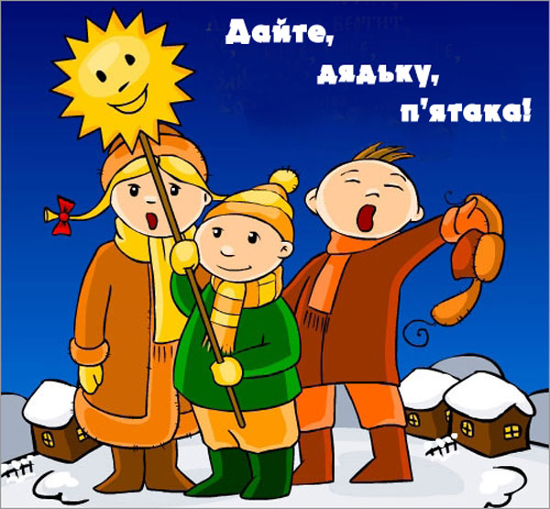
колядка
Коляда! Коляда!
Ты подай пирога,
Али хлеба ломтину,
Али денег с полтину!
Аль пшенички-сроднички.

Slide 14
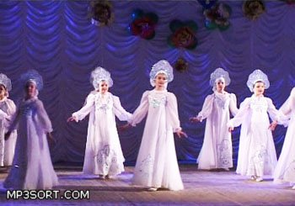
хоровод

Slide 15
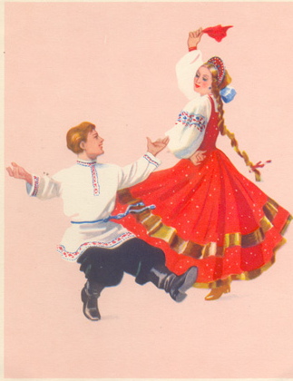
Русский перепляс

Slide 16
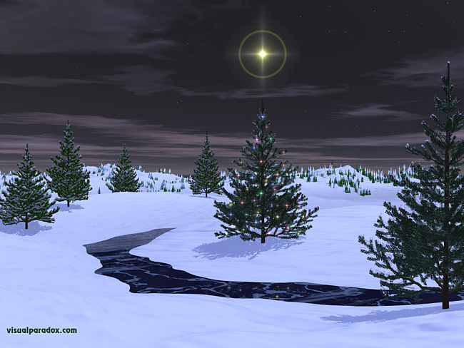
посиделки

Slide 17
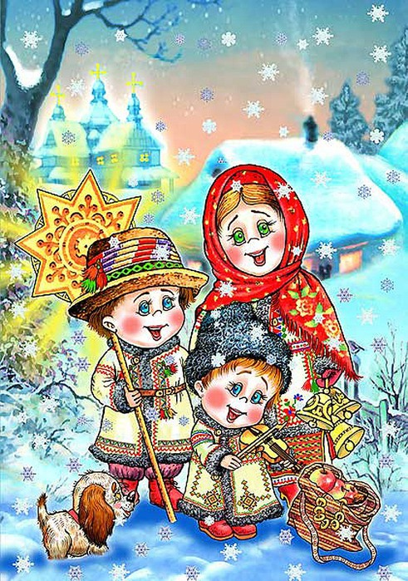
Спасибо за внимание!
Закончились гуляния!

